Slide 1
مدرسة شملان بن علي المتوسطة بنين
اليوم : الخميس 26 / 3 / 2026م
( 7 - 4 ) مساحة المنطقة المربعة والجذر التربيعي
الكتاب صفحة 129
إعداد
أ \ إياد عبدو أبو صلوع

Slide 2
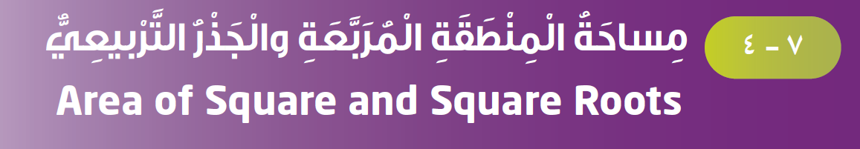
صفحة ( 129 )

Slide 3
المقدمة والتمهيد
أوجد ناتج ما يلي :
4
2 × 2 =
9
3 × 3 =
25
5 × 5 =
49
7 × 7 =
64
8 × 8 =
16
4 × 4 =
1
1 × 1 =
100
10 × 10 =
81
9 × 9 =
36
6 × 6 =

Slide 4
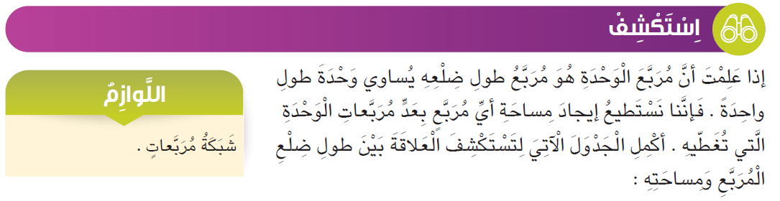
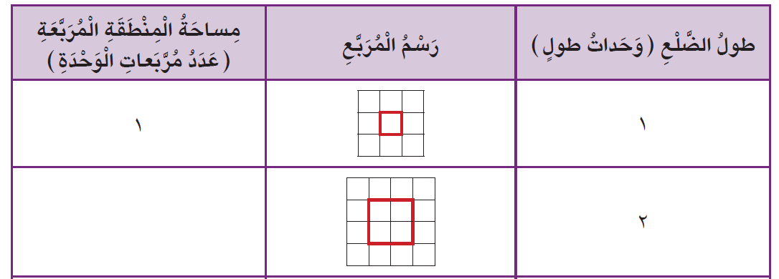
استكشف : صفحة ( 129 )
4

Slide 5
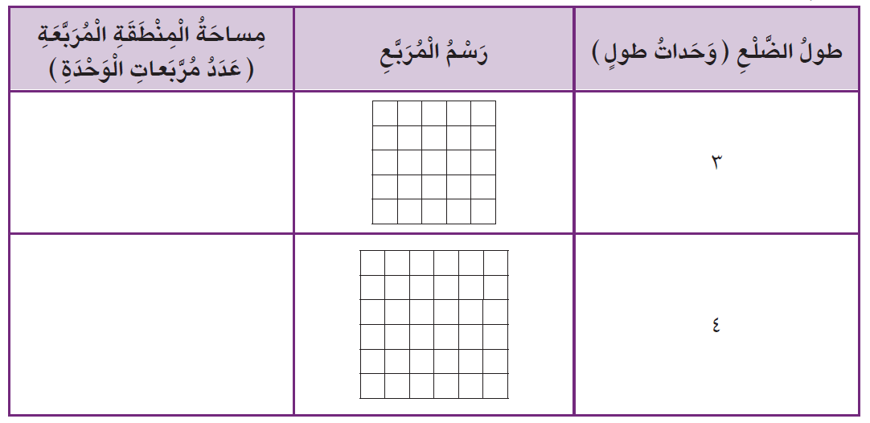
استكشف : صفحة ( 129 )
9
16

Slide 6


صفحة ( 130 )
4
9
16

Slide 7




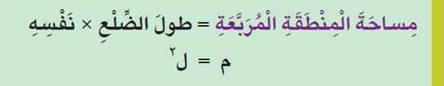
صفحة ( 130 )

Slide 8
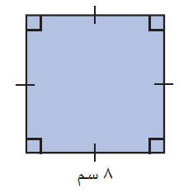
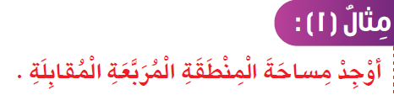
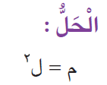


مثال ( 1 ) : صفحة ( 130 )

Slide 9
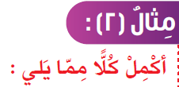








مثال ( 2 ) : صفحة ( 130 )

Slide 10





دورك الآن ( 1 ) : صفحة ( 131 )
121
400
16
81

Slide 11
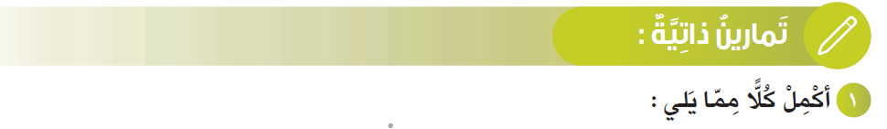



تمارين ذاتية ( 1 ) : صفحة ( 132 )
10000
36
169

Slide 12
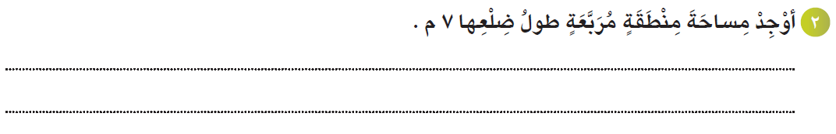
تمارين ذاتية ( 2 ) : صفحة ( 132 )
= ( 7 )²
م = ل²
= 49 م²

Slide 13
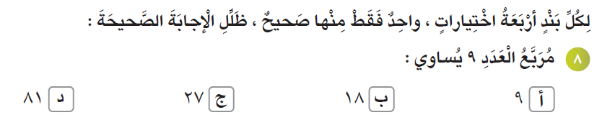
الخاتمة
صفحة ( 158 )

